Slide 1

TRƯỜNG ĐẠI HỌC CẦN THƠ
KHOA CÔNG NGHỆ THÔNG TIN VÀ TRUYỀN THÔNG
LUẬN VĂN TỐT NGHIỆP
Đề tài:
APP QUẢN LÝ TIỀN ĐIỆN
GVHD : TS. Lê Văn Lâm
SV : Trần Minh Tài
MSSV : B1304895

Slide 2
I. Mô tả tổng quan 1. Bối cảnh sản phẩm 2. Chức năng sản phẩm và môi trường vận hành II. Cơ sở lý thuyết 1. Android studio 2. Java Web Service (RESTful) 3. mongoDB III. Thiết kế dữ liệu IV. Xây dựng các API. IV. DEMO

Slide 3
I. Mô tả tổng quan - Bối cảnh sản phẩm
Với thời đại công nghệ thông tin như hiện nay, việc lưu giữ và trao đổi thông tin qua internet là khá phổ biến.
Điện thoại smart phone ngày càng phát triển nhanh.
Việc lưu giữ và truy cập thông tin ở mọi nơi là điều cần thiết.

Slide 4
I. Mô tả tổng quan - Chức năng sản phẩm
Xác nhận, truy cập người dùng.
Xem thông tin các nhân của người dùng.
Hiển thị thông tin khách hàng theo khu vực – thành phố.
Hiển thị địa chỉ của khách hàng trên google-map.
Tính tiền điện của người sử dụng điện.

Slide 5
I. Mô tả tổng quan - Môi trường vận hành
Smart phone với HĐH Android 4.0 trở lên và có hỗ trợ google-map và định vị GPS.

Slide 6
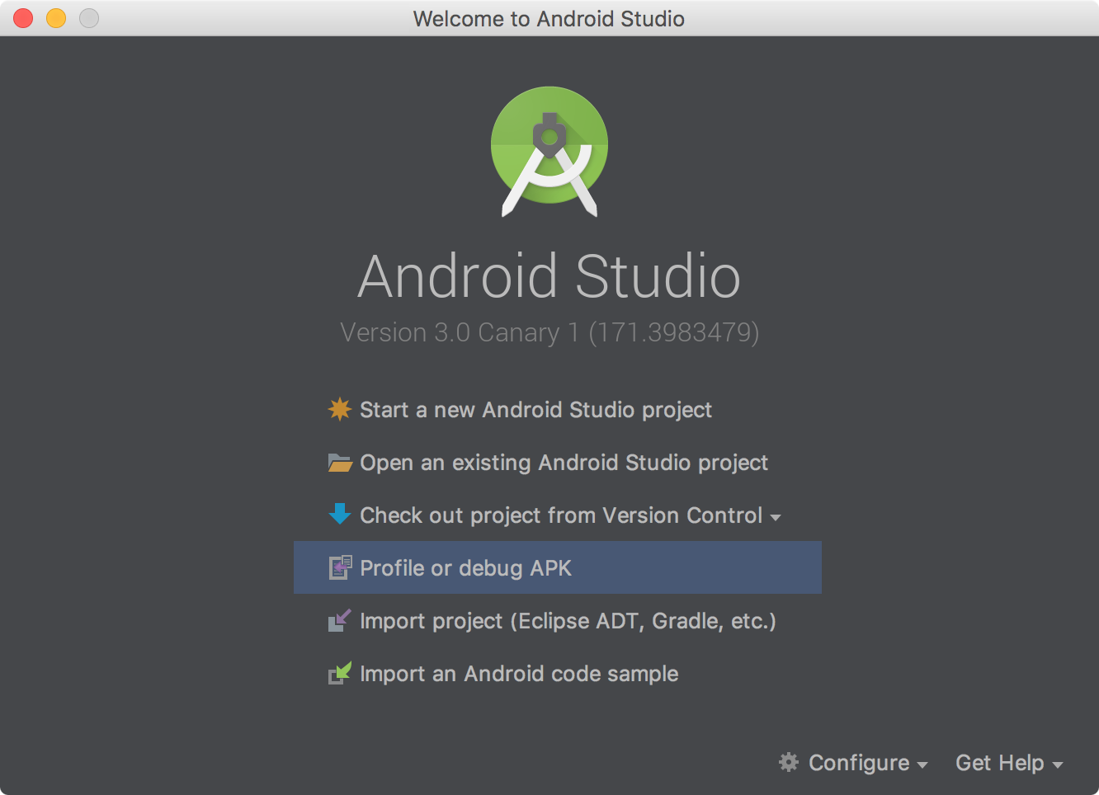
II. Cơ sở lý thuyết - Android studio

Slide 7
II. Cơ sở lý thuyết - Android studio
Android Studio là môi trường phát triển tích hợp (IDE) chính thức dành cho phát triển nền tảng Android.
Nó được ra mắt vào ngày 16 tháng 5 năm 2013 tại hội nghị Google I/O. Android Studio được phát hành miễn phí theo giấy phép Apache Licence 2.0.
Dựa trên phần mềm IntelliJ IDEA của JetBrains, Android Studio được thiết kế đặc biệt để phát triển ứng dụng Android
Nó hỗ trợ các hệ điều hành Windows, Mac OS X và Linux, và là IDE chính thức của Google để phát triển ứng dụng Android gốc để thay thế cho Android Development Tools (ADT) dựa trên Eclipse.

Slide 8
II. Cơ sở lý thuyết - Java Web Service (RESTful)
Web Service là một dịch vụ web, nó cung cấp các thông tin thô, và khó hiểu với đa số người dùng, chính vì vậy nó được sử dụng bởi các ứng dụng. Các ứng dụng này sẽ chế biến các dữ liệu thô trước khi trả về cho người dùng cuối cùng.
Các Web Service thường cung cấp các dữ liệu thô mà nó khó hiểu đối với đa số người dùng thông thường, chúng thường được trả về dưới dạng XML hoặc JSON

Slide 9
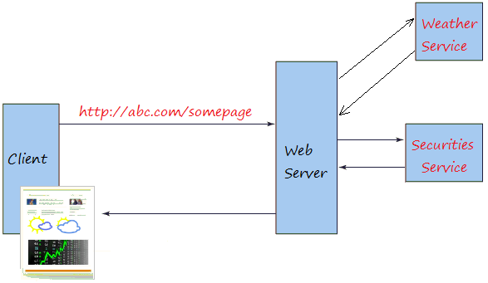
II. Cơ sở lý thuyết - Java Web Service (RESTful)

Slide 10
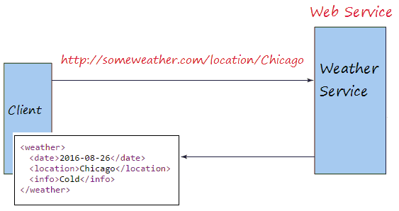
II. Cơ ` lý thuyết - Java Web Service (RESTful)

Slide 11
II. Cơ sở lý thuyết - Java Web Service (RESTful)
RESTful Web Service là các Web Service được viết dựa trên kiến trúc REST.
REST định nghĩa các quy tắc kiến trúc để bạn thiết kế Web services.
REST là một bộ quy tắc để tạo ra một ứng dụng Web Service, mà nó tuân thủ 4 nguyên tắc thiết kế cơ bản sau:
Sử dụng các phương thức HTTP một cách rõ ràng
Phi trạng thái
Hiển thị cấu trúc thư mục như các Urls
Truyền tải JavaScript Object Notation (JSON), XML hoặc cả hai.

Slide 12
II. Cơ sở lý thuyết - Java Web Service (RESTful)
REST đặt ra một quy tắc đòi hỏi lập trình viên xác định rõ ý định của mình thông qua các phương thức của HTTP.
Để tạo một tài nguyên trên máy chủ, bạn cần sử dụng phương thức POST.
Để truy xuất một tài nguyên, sử dụng GET.
Để thay đổi trạng thái một tài nguyên hoặc để cập nhật nó, sử dụng PUT.
Để huỷ bỏ hoặc xoá một tài nguyên, sử dụng DELETE.

Slide 13

II. Cơ sở lý thuyết - mongoDB

Slide 14
II. Cơ sở lý thuyết - mongoDB
MongoDB là một trong những cơ sở dữ liệu mã nguồn mở NoSQL phổ biến nhất được biết bằng C++
Tính đến tháng 2/2015, MongoDB được xếp thứ 4 trong số các hệ thống cơ sở dữ liệu phổ biến nhất.
MongoDB là cơ sở dữ liệu hướng tài liệu, nó lưu trữ dữ liệu trong các document dạng JSON với schema động rất linh hoạt
MongoDB là một cơ sở dữ liệu NoSQL hỗ trợ đa nền tảng, nó có thể chạy trên Windows, Linux và Mac...Nó hỗ trợ hầu hết các ngôn ngữ lập trình phổ biến như C#, Java, PHP, Javascript...và các môi trường phát triển khác nhau.

Slide 15
III. Thiết kế dữ liệu
Sử dụng
Gửi yêu cầu
Người dùng
ứng dụng
Server
Thông tin đã xử lý
Thông tin đã xử lý
Thiết kế kiến trúc

Slide 16
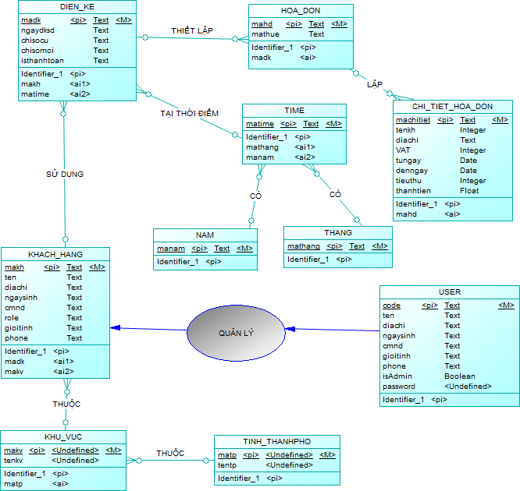

Slide 17


III. Thiết kế dữ liệu
DATABASE
Sơ đồ xử lý dữ liệu

Slide 18
IV. Xây dựng các API server

Slide 19
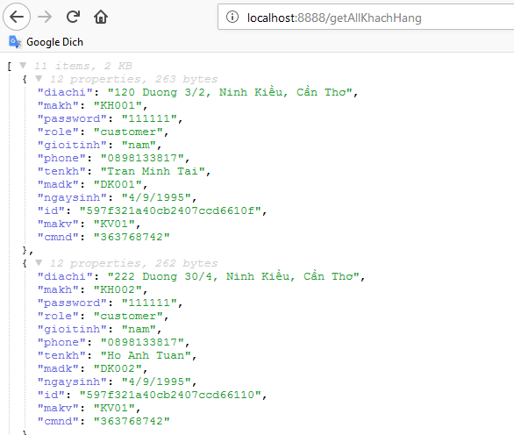
IV. Xây dựng các API server

Slide 20
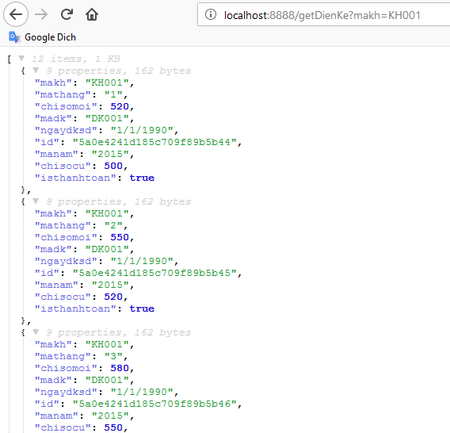
IV. Xây dựng các API server

Slide 21
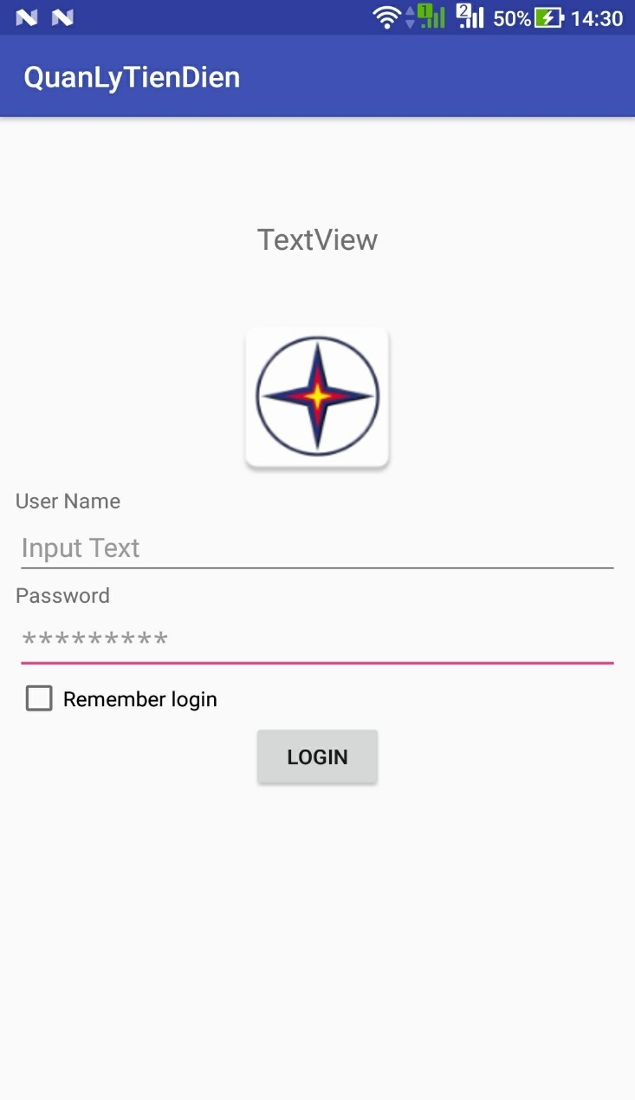
IV. DEMO

Slide 22
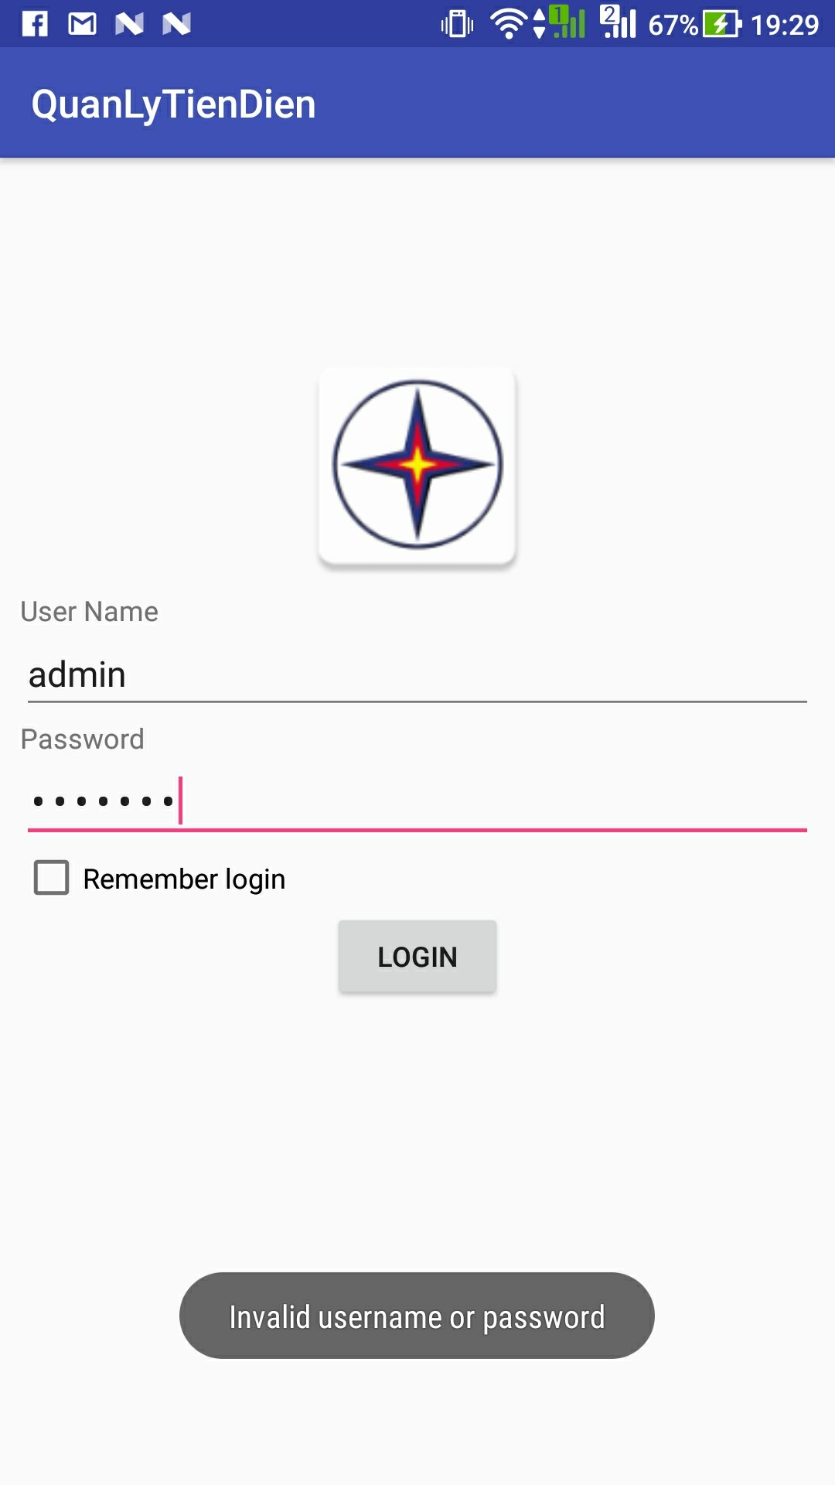
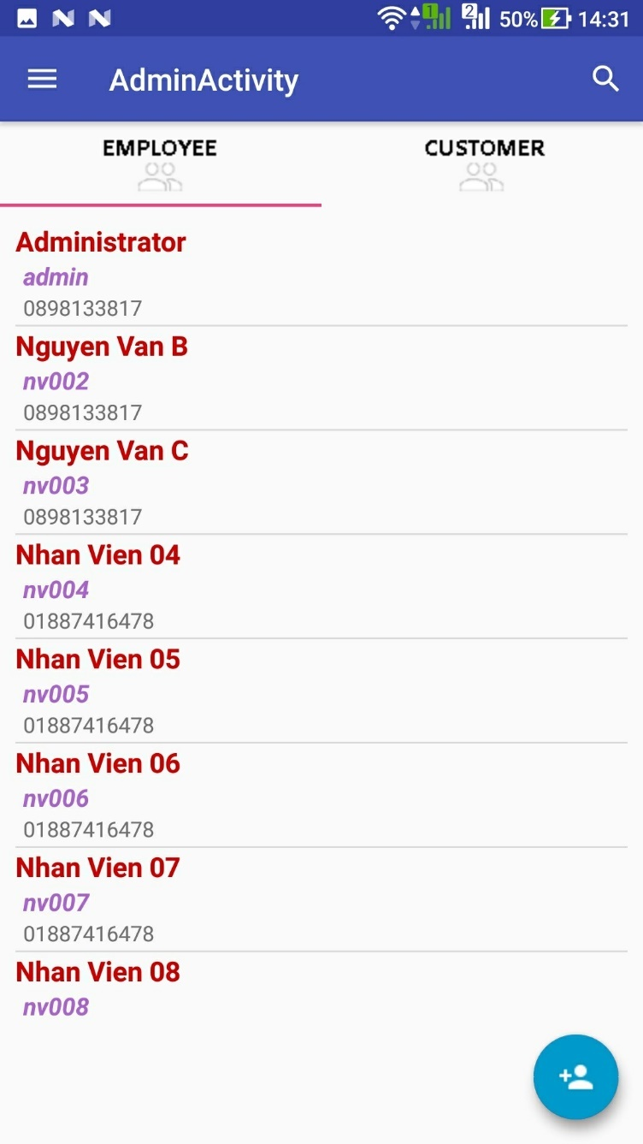
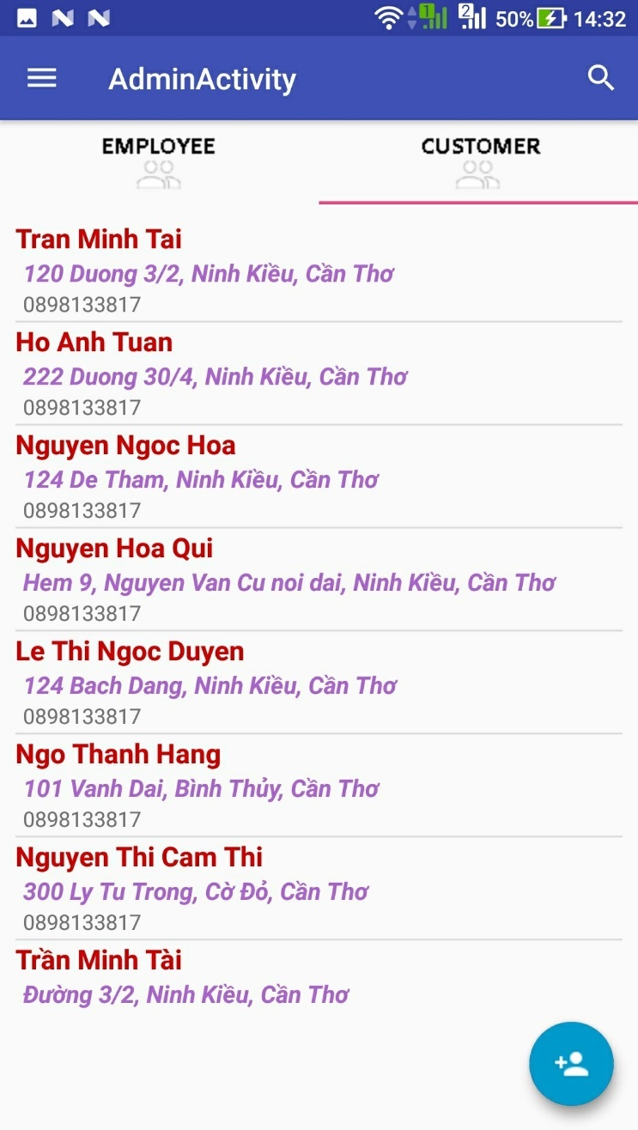
IV. DEMO

Slide 23
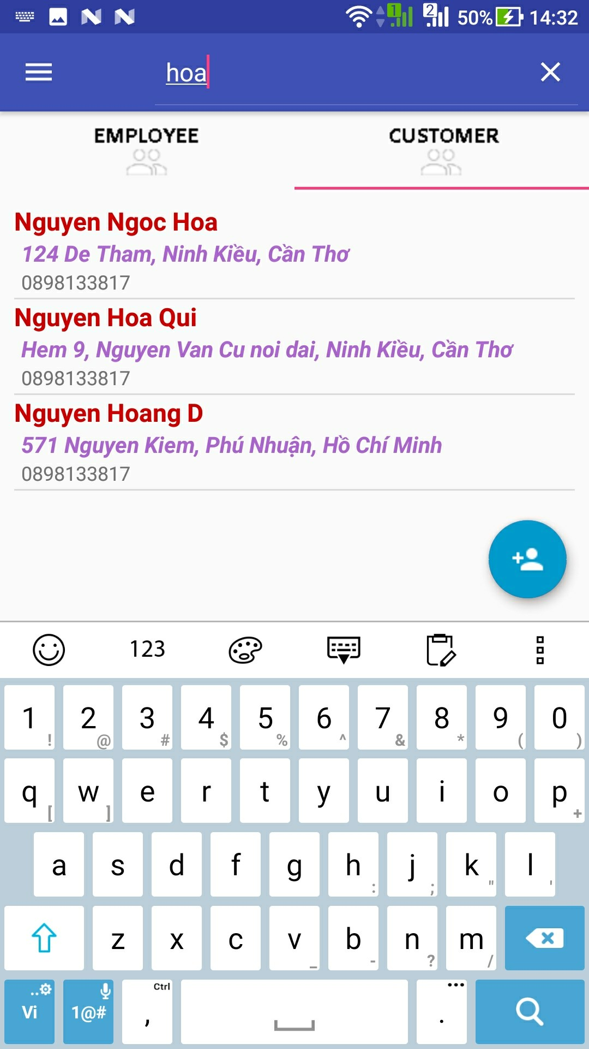
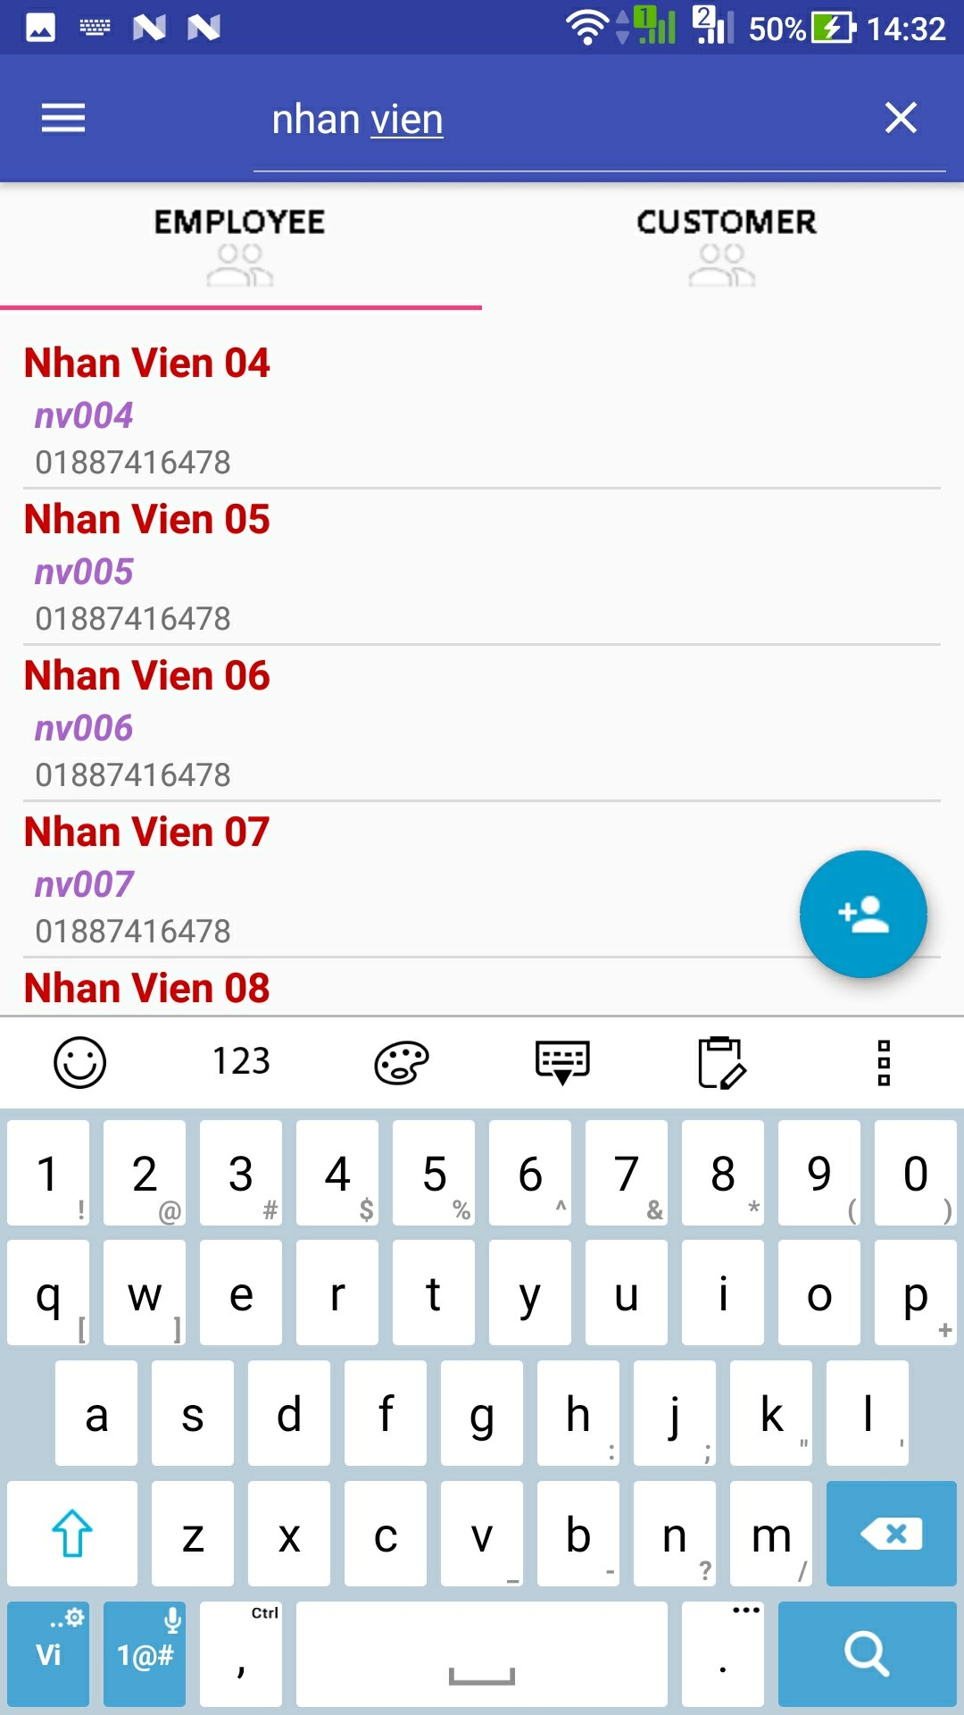
IV. DEMO

Slide 24
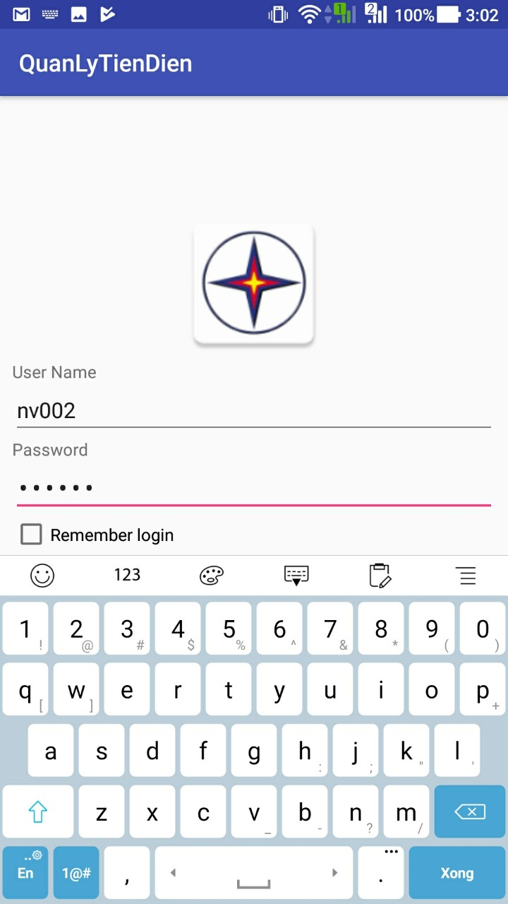
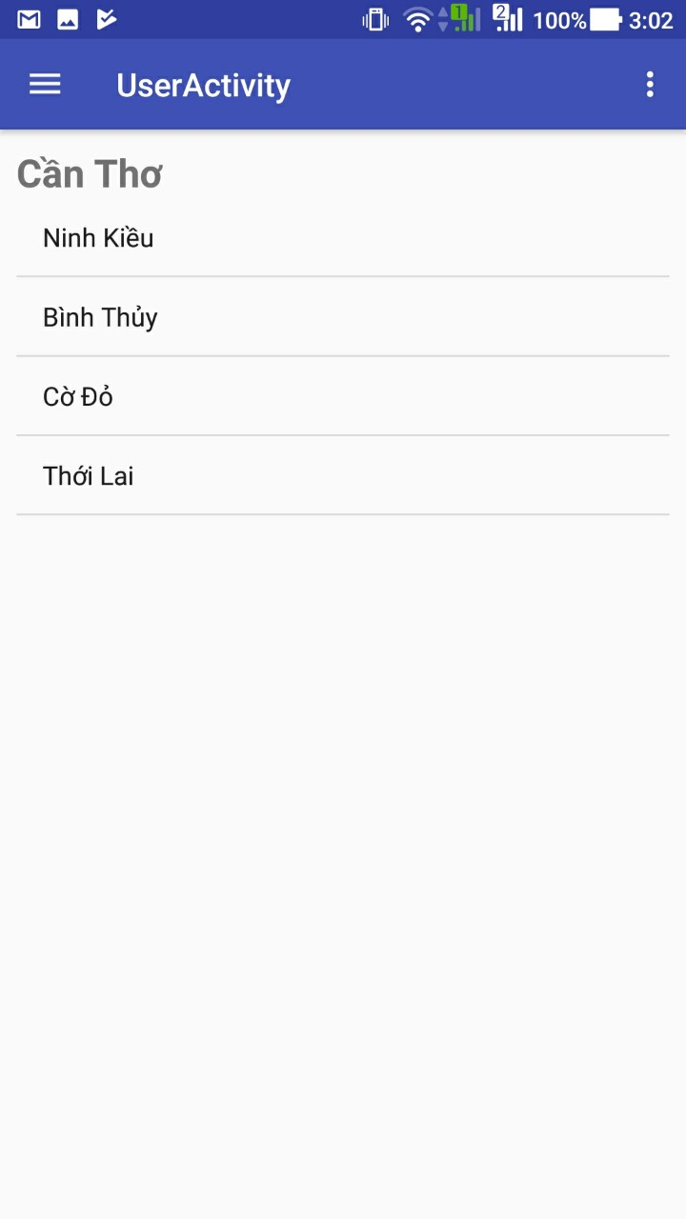
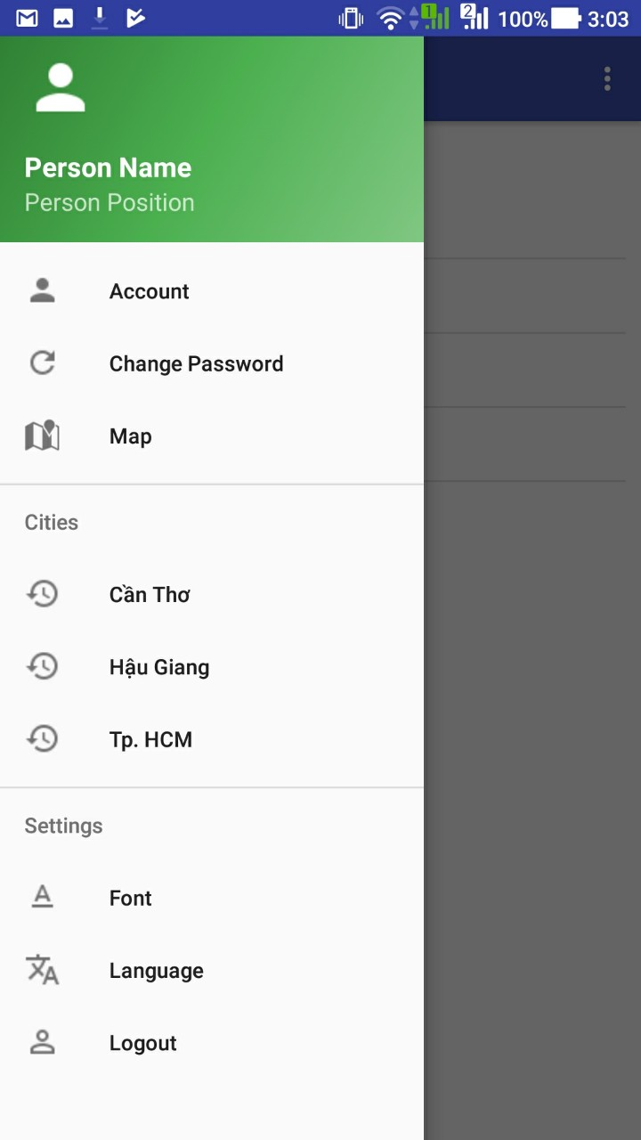
IV. DEMO

Slide 25
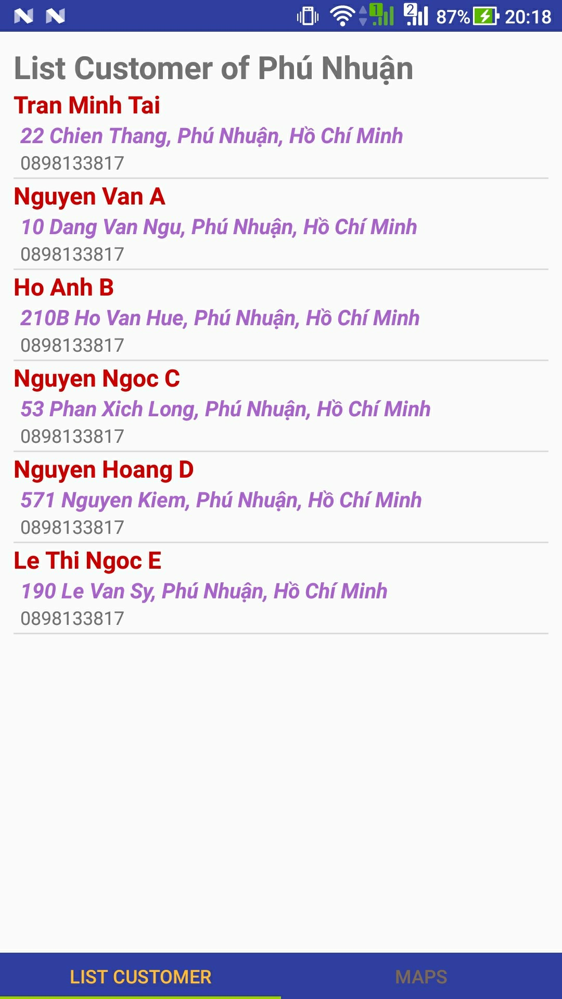
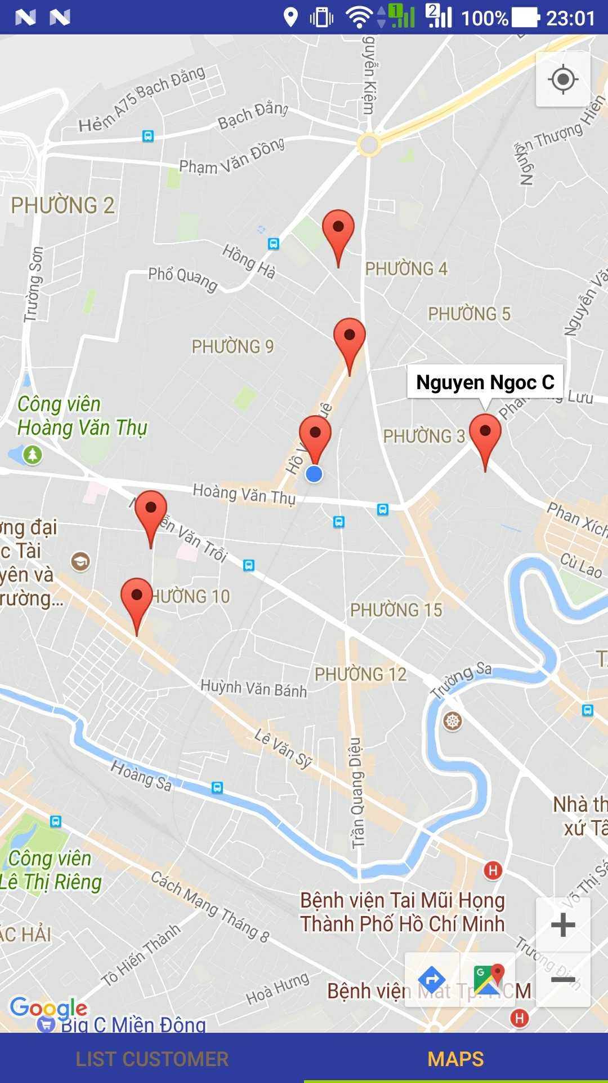
IV. DEMO

Slide 26
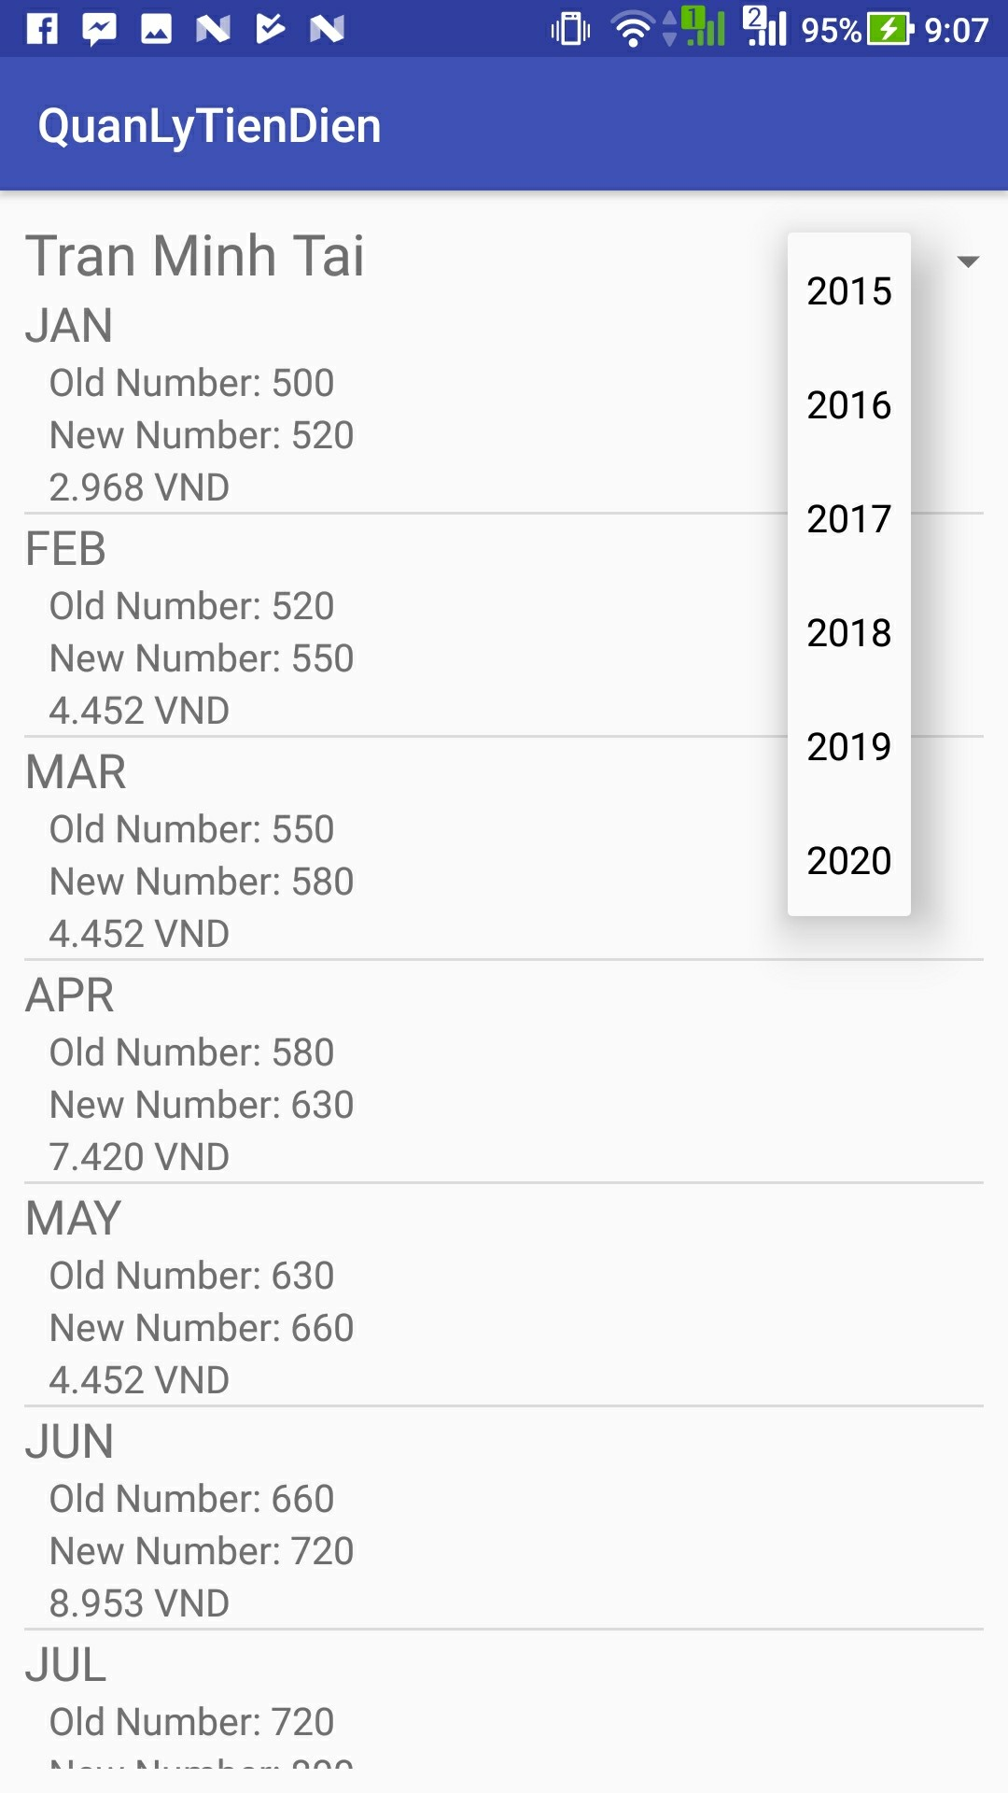
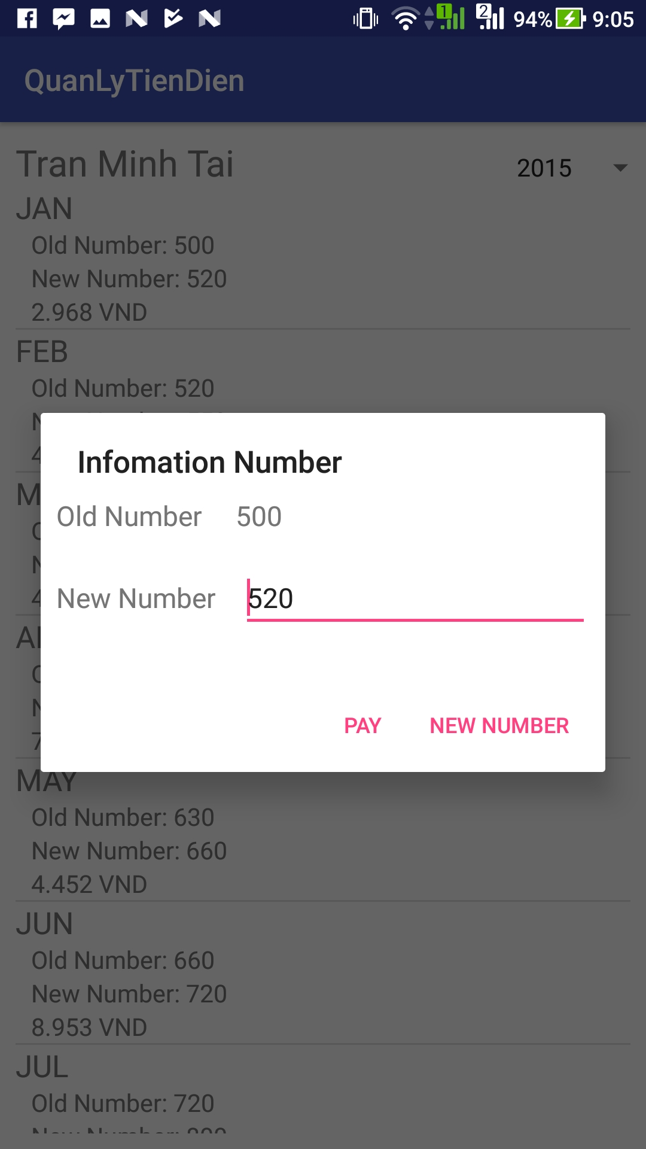
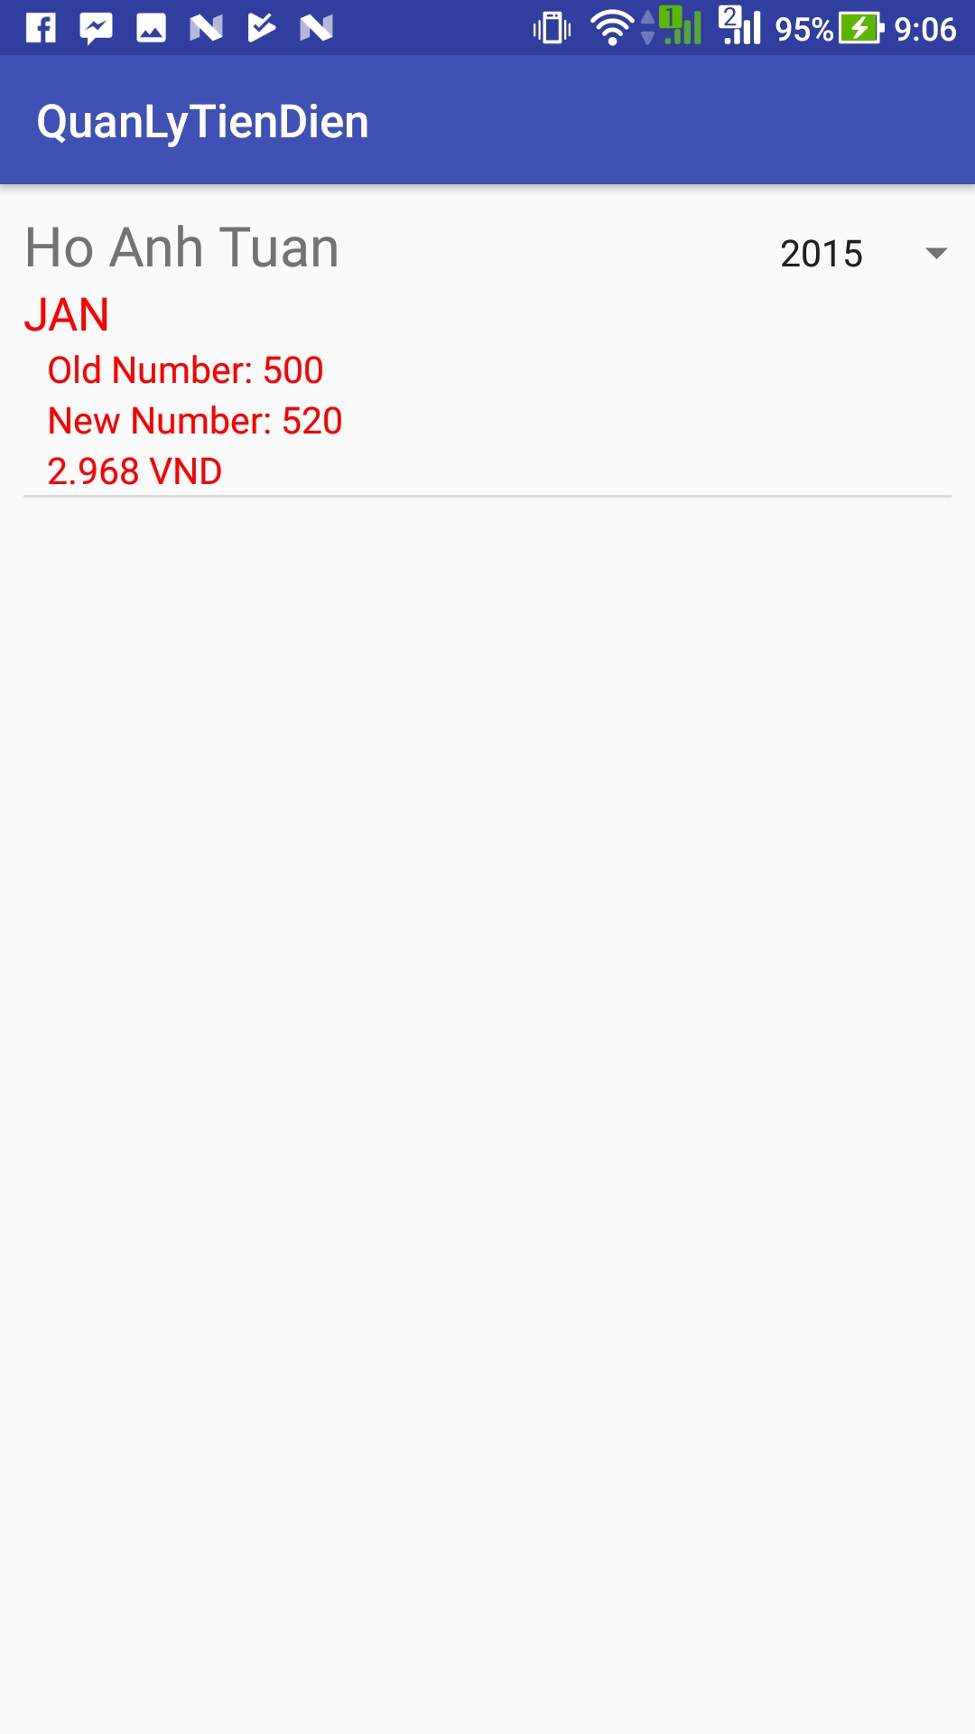
IV. DEMO

Slide 27
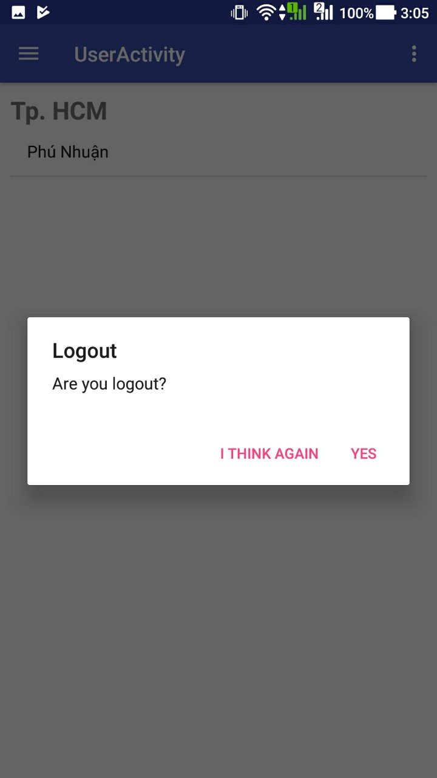
IV. DEMO

Slide 28
Thank you
for watching

